Slide 1
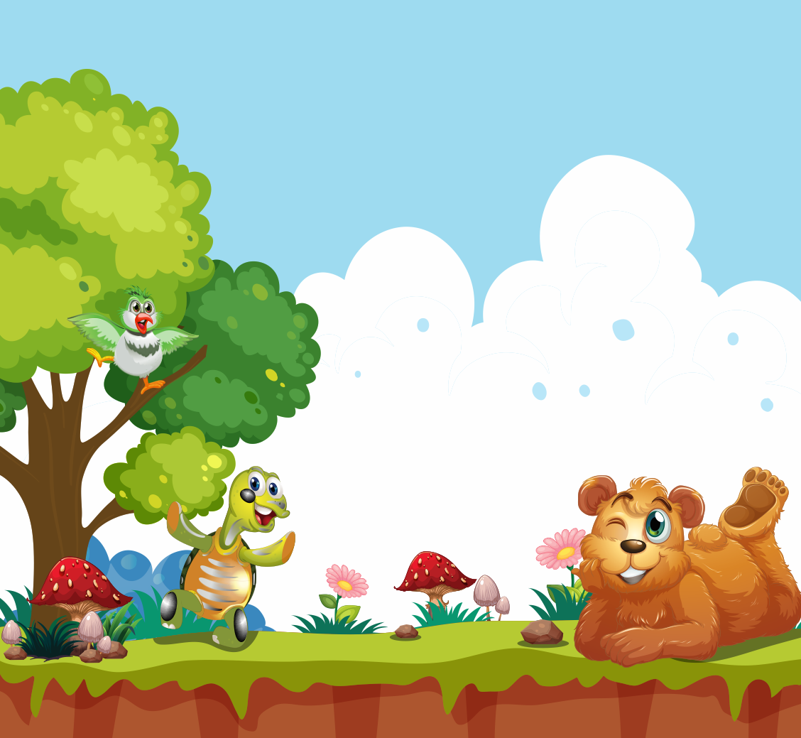
PTKN GT - KNXH

Slide 2
CON GÀ GÁY NHƯ THẾ NÀO?
Ò Ó O O

Slide 3
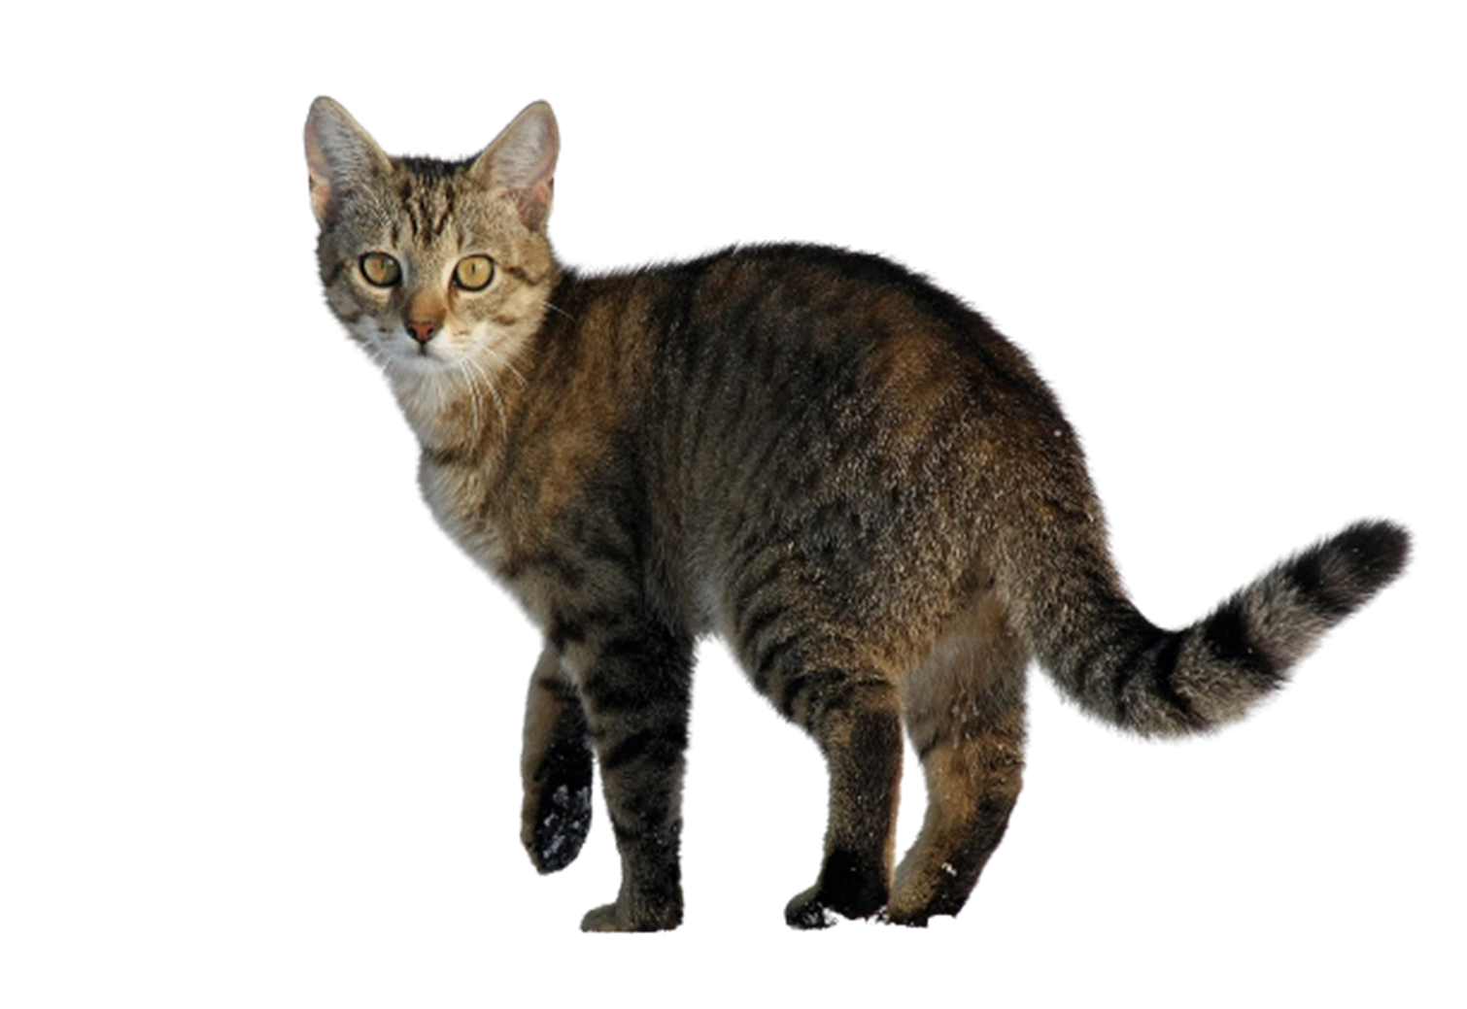
CON ONG
CON MÈO
BONG BÓNG

Slide 4
Còn tiếp….

